Slide 1
Материально – техническое оснащение

Slide 2
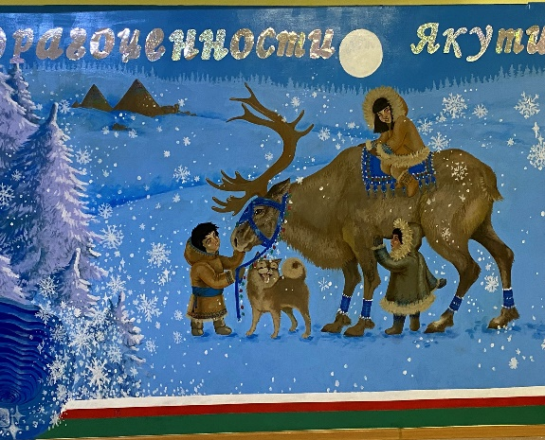
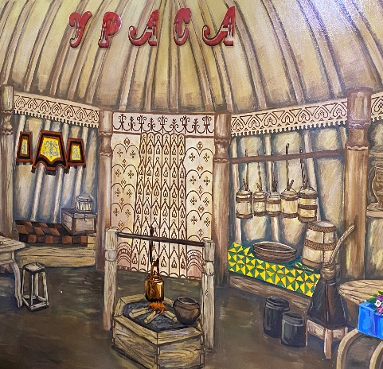
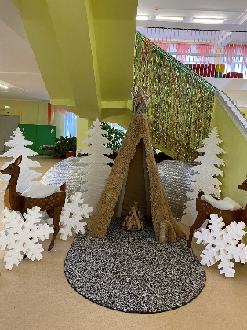
Для осуществления воспитательно - образовательной деятельности в детском саду имеется:
просторные прогулочные галереи на 1-ом и 2-ом этажах здания, позволяющие удовлетворить двигательную активность детей в холодный период времени года.
1 ЭТАЖ
Кабинет старшего воспитателя (учебно – методические, дидактические пособия, локально – нормативные акты, развивающий материал, игрушки, ПК, принтер, мебель)

Slide 3
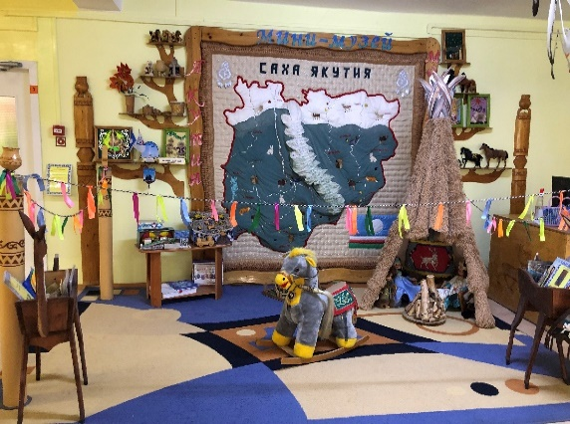
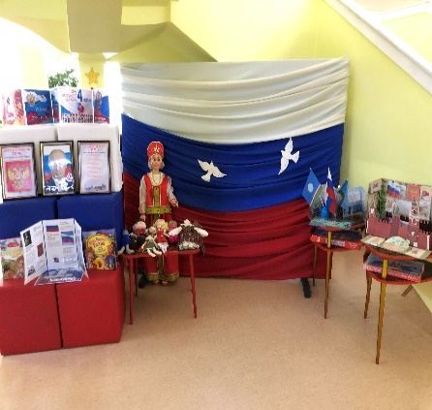
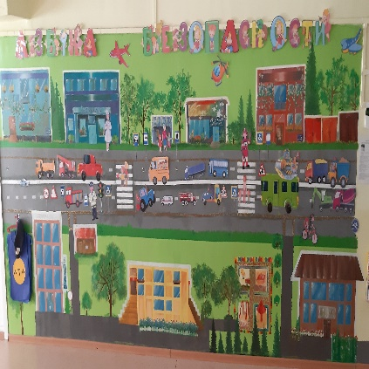
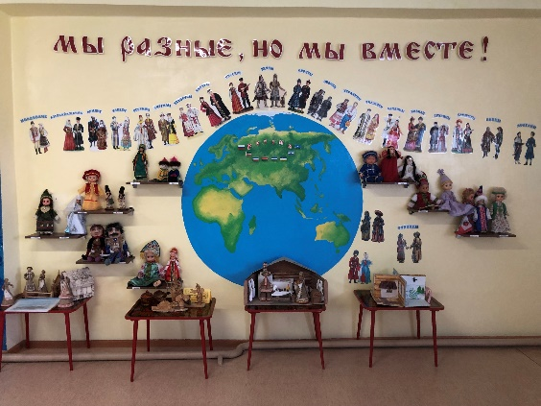
1 ЭТАЖ
Мини – музей «Якутия мой край родной» (экспонаты, познавательная литература, настольные игры, карта Якутии, геральдика Республики Саха (Якутия), макеты градообразующих предприятий, макет площади города );
патриотический центр «Россия – Родина моя» (геральдика РФ, плакат, макет русской избы, настольные игры, дидактический материал, демонстрационная кукла);
центр «Азбука безопасности» (развивающее пособие, настольные игры по ПДД, атрибуты для сюжетно – ролевых игр, дорожные знаки, автомобили );
центр патриотического воспитания «Мы разные, но мы вместе» (куклы разных национальностей, информационные карты, государственные символы России, макеты русской избы)

Slide 4
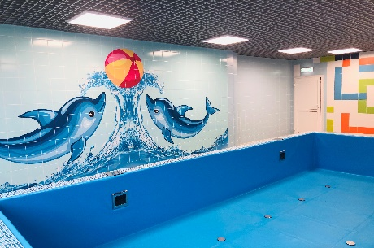
1 ЭТАЖ
ПЛАВАТЕЛЬНЫЙ БАССЕЙН (спортивное оборудование, инвентарь)
ЗИМНИЙ САД (комнатные растения, информационные карты, оборудование для трудовой деятельности)
ЭКОЛОГИЧЕСКИЙ ЦЕНТР/ЦЕНТР ЭКСПЕРИМЕНТИРОВАНИЯ (оборудование, стенды, плакаты, пробирки, часы, макет «Круговорот воды в природе», бросовый, природный материал

Slide 5
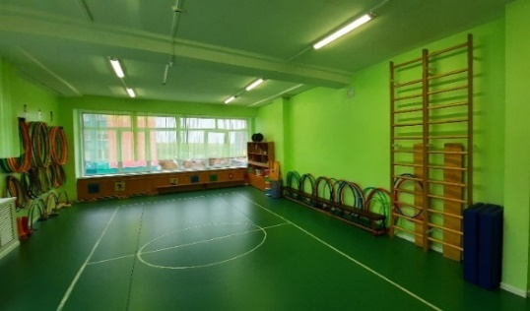
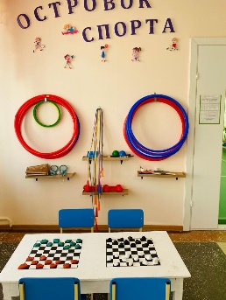
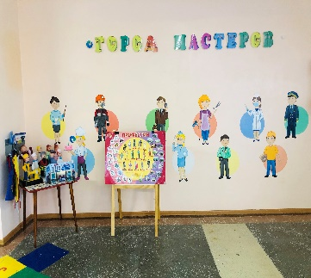
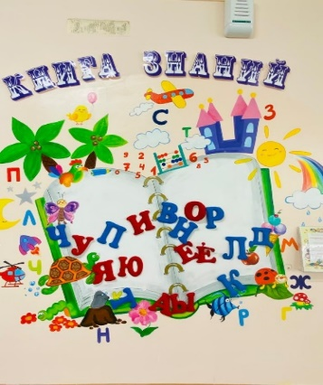
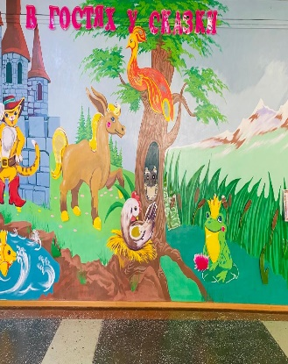
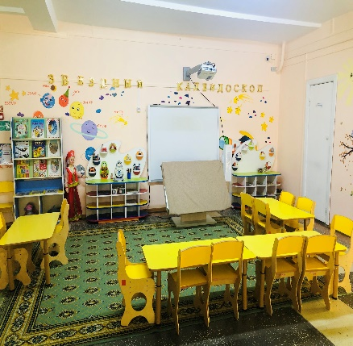
2 ЭТАЖ
Физкультурный зал (спортивное оборудование, инвентарь, музыкальный центр, ноутбук)
Музыкальный зал (электронное пианино, музыкальный центр, музыкальные инструменты, интерактивная доска, проектор, дидактические музыкальные игры)
Центр «В гостях у сказки».
Речевой центр «Книга Знаний».
Интеллектуальный центр «Звездный калейдоскоп».
Центр «Город мастеров».
Центр «Островок спорта»

Slide 6
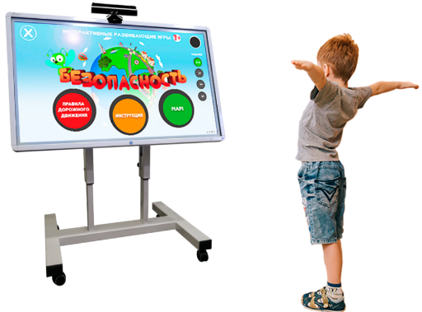
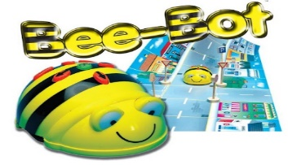
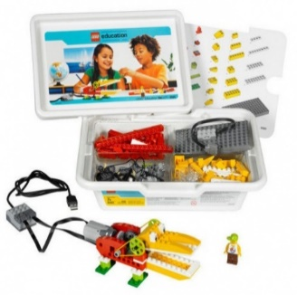
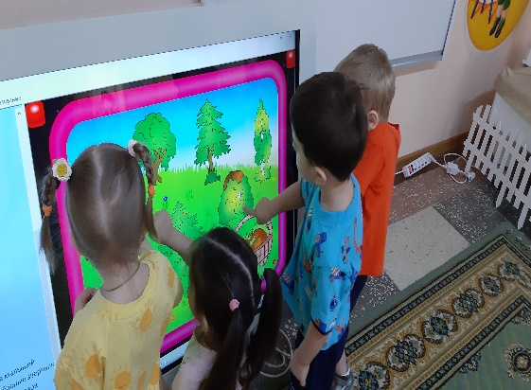
2 ЭТАЖ ХОЛЛ
Интерактивная доска, интерактивная игровая среда «Умная пчела», ноутбуки, конструкторы LeGOWeDo, столы для игры в шахматы. В интеллектуальном центре «Звездный калейдоскоп» расположен интерактивный стол, программно-аппаратный комплекс (сенсорное устройство) «Колибри», игровой стол для рисования песком со световым эффектом, интерактивная песочница.

Slide 7
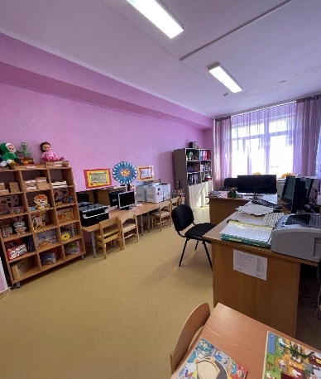
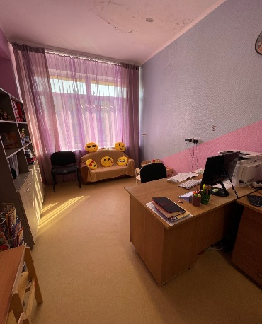
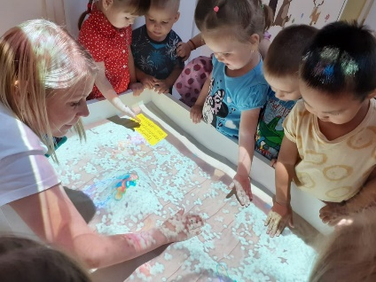
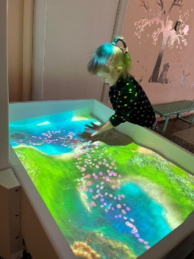
Для осуществления коррекционно – развивающей работы в детском саду имеется:
Кабинет педагога – психолога/учителя - логопеда
Рабочее место, дидактические пособия, настольные игры для коррекционных занятий, диагностический материал для коррекционно – развивающей работы, интерактивная песочница, стол для песка с подсветкой, ПАК «Колибри»

Slide 8
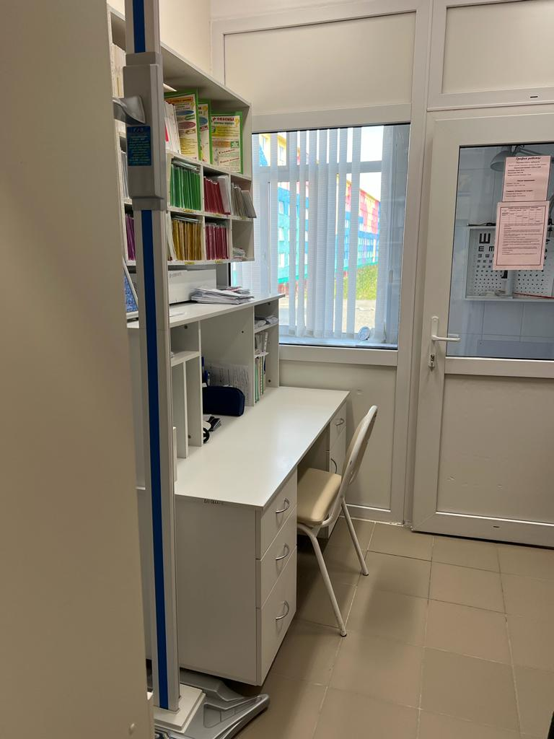
Для осуществления медицинской деятельности в детском саду имеется:
2 ЭТАЖ
Медицинский кабинет оснащен современным оборудованием, что позволяет организовать профилактическую и оздоровительную работу с воспитанниками, направленную на сохранение и укрепление здоровья воспитанников; состоит из прививочного кабинета и кабинета осмотра детей.

Slide 9
п/п | Наименование
1 | Ростомер РЭП
2 | Тонометр с возрастными манжетами
3 | Стетофонендоскоп
4 | Секундомер
5 | Динамометр кистевой 2 шт.
6 | Плантограф
7 | Оториноскоп с набором воронок
8 | Холодильник
9 | Облучатель-рециркулятор переносной Дезар-4
10 | Аппарат Рота с таблицей Сивцева-Орловой
11 | Аппарат искусственной вентиляции легких Амбу (мешок Амбу)
12 | Носилки
13 | Травматологическая укладка
14 | Термоконтейнер для транспортировки медицинских иммунобиологических препаратов
15 | Терморегистратор - индикатор
16 | Посиндромная укладка медикаментов и перевязочных материалов для оказания неотложной медицинской помощи
17 | Кушетка
18 | Ширма медицинская
19 | Шкаф медицинский для хранения лекарственных средств
20 | Шкаф для хранения медицинской документации
21 | Персональный компьютер
22 | Принтер
23 | Противопедикулезная укладка
24 | Аптечка Анти-Спид
Оборудование медицинского кабинета

Slide 10
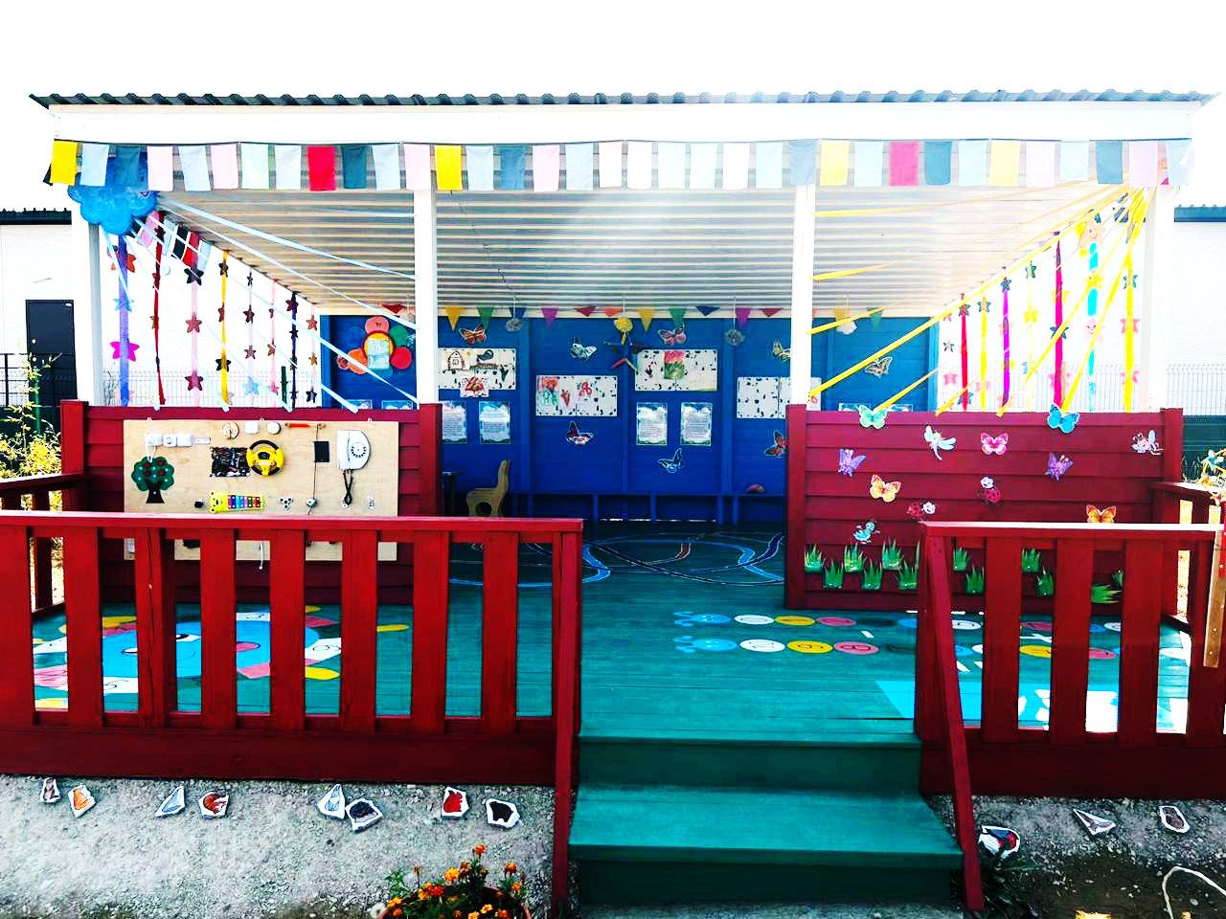
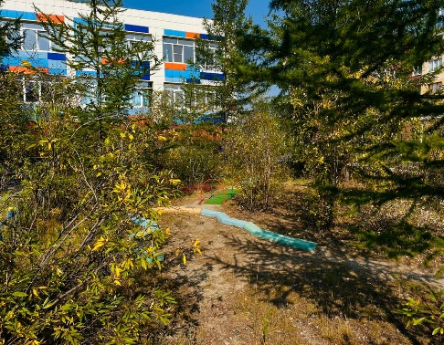
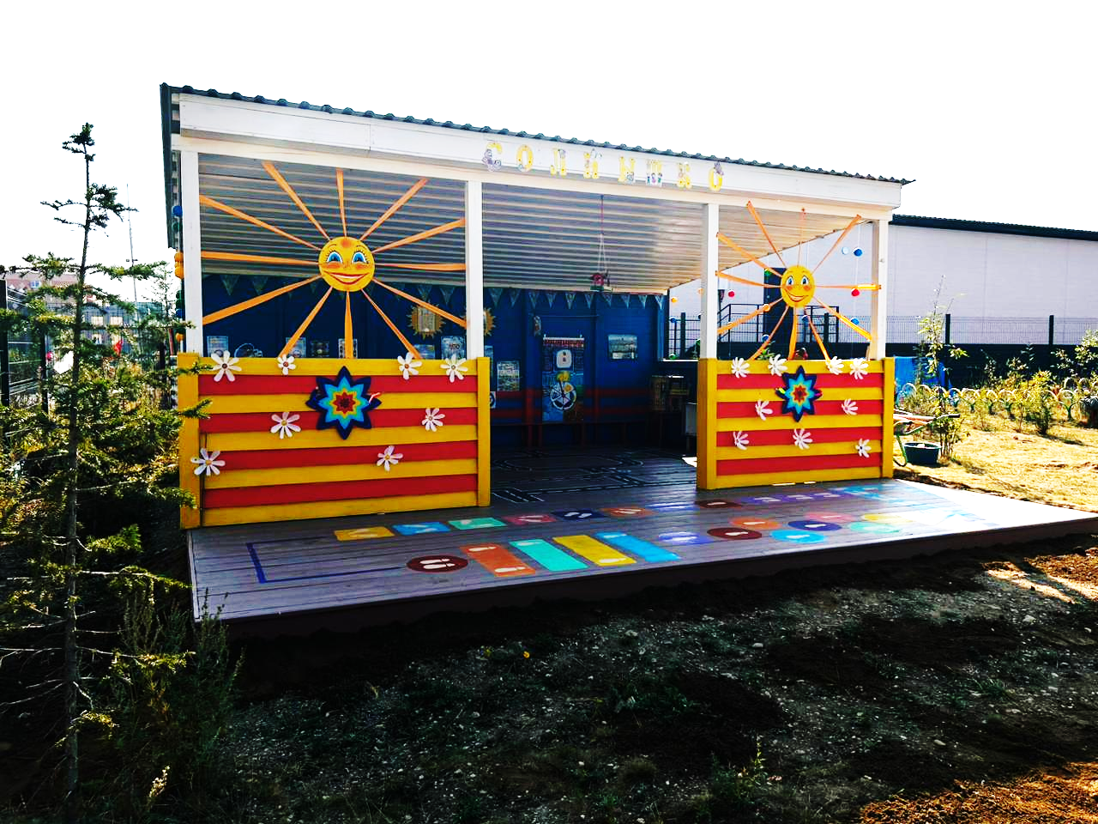
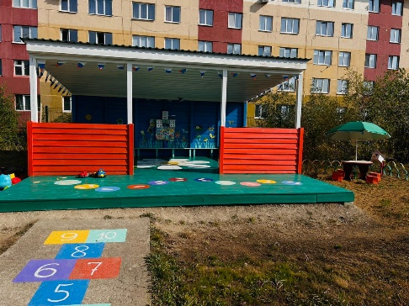
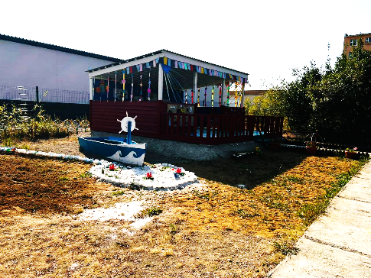
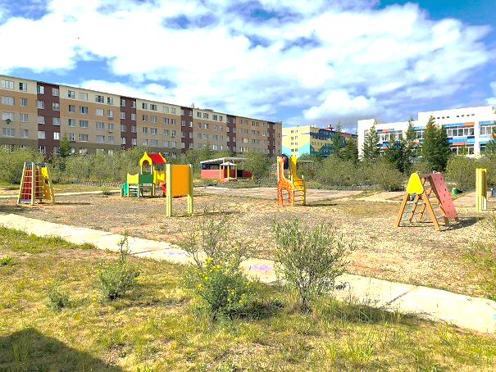
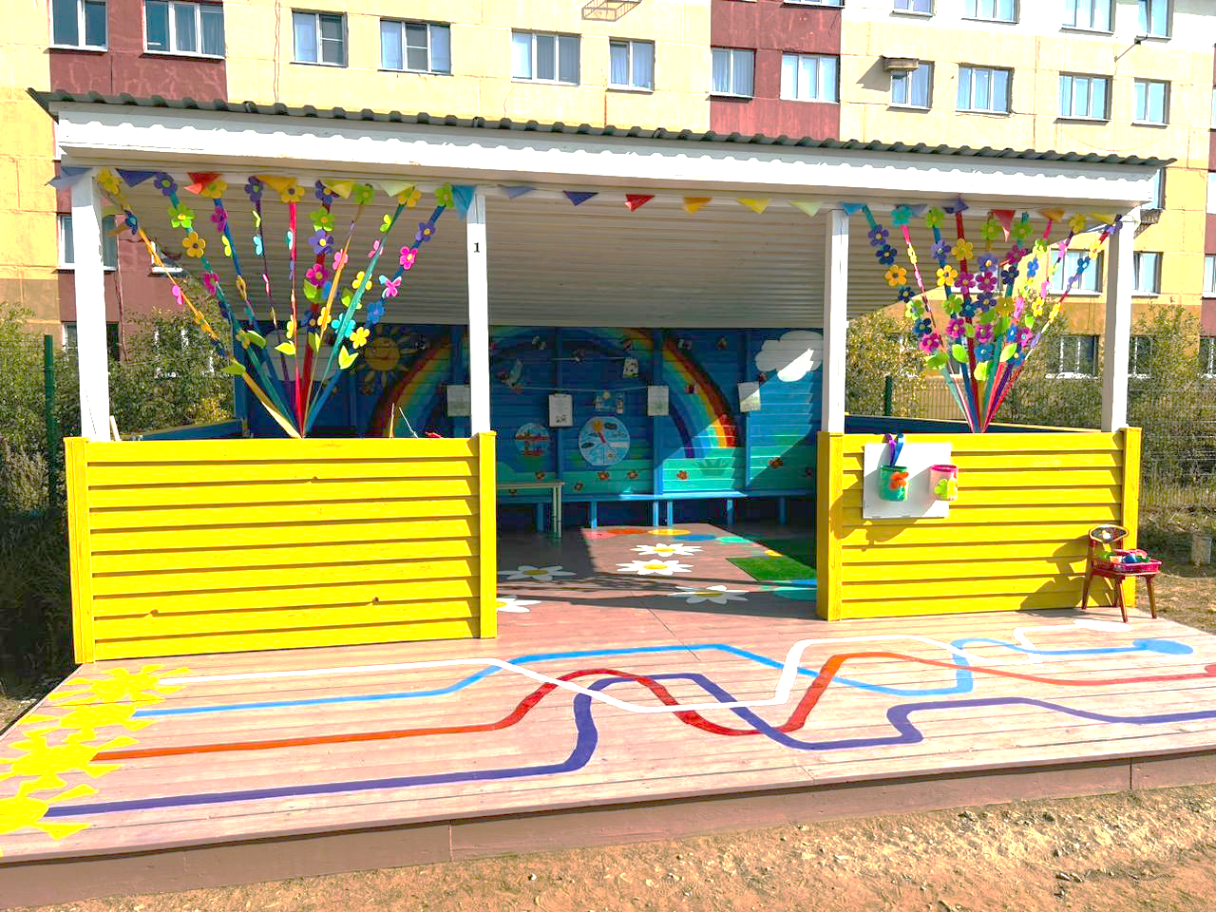
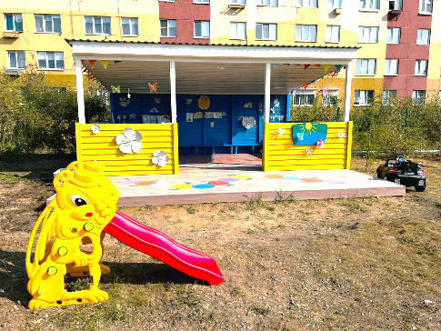
Территория детского сада.
Оснащение: прогулочные веранды на каждую возрастную группу, тропа здоровья, экологическая тропа, спортивная площадка

Slide 11
Качество и организация питания в детском саду
В детском саду организовано 5-ти разовое питание на основе цикличного 20- ти дневного меню, утвержденного исполнительным директором АН ДОО «Алмазик». Меню разработано группой специалистов АН ДОО «Алмазик»: А.А. Коцовской, И.П. Шаповаловой, Е.В. Франк Н.В., Должиковой, Е.Б. Бикметовой, Р.М. Валиевой, специалистом по питанию С.Ю. Юдиной под руководством главного врача В.Б. Бузаевой, с использованием технологических нормативов и сборника рецептур блюд и кулинарных изделий для питания детей в дошкольных организациях под редакцией М.П. Могильного, В.А. Тутельяна.

Slide 12
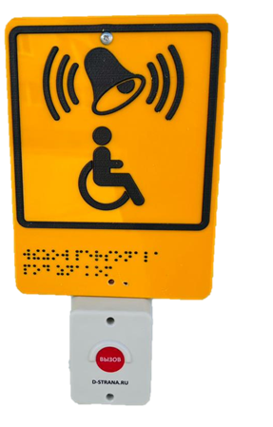
Условия обеспечения безопасности жизни и деятельности воспитанников в здании и на территории
Здание детского сада оборудовано автоматической установкой пожарной сигнализации и системой оповещения и управления эвакуацией людей при пожаре (АУПС и СОУЭ) в соответствии с требованиями части статьи 83 Федерального закона от 22.07.2008 г. № 23 – ФЗ «Технический регламент о требованиях пожарной безопасности» обеспечен вывод сигнала на пульт подразделения пожарной охраны без участия работников объекта и транслирующей этот сигнал организации. В детском саду имеется в наличии кнопка тревожной сигнализации. Сигнал выведен на пульт централизованного наблюдения (ПЦН Мирнинского ОВО ФФГКУ «УВО ВНГ России по РС(Я)). Установлена система видеонаблюдения: 7 видеокамер наружного и 3 внутреннего наблюдения, 2 домофона, 8 видеодомофонов в групповых помещениях. В дневное время детский сад и прилегающая территория охраняется специалистами (ООО) «АЛРОСА – охрана», в ночное время охрана помещения и территории осуществляется штатным работником детского сада сторожем (с исполнением обязанности уборщика территории).
* В детском саду установлена беспроводная кнопка вызова персонала с приемником и табличкой с шрифтом Брайля, предназначенной для вызова помощи людям с ограниченными возможностями здоровья в колясках.
*Имеется подъемник лестничный универсальный, мобильный «ПУМА – УНИ – 130»

